Slide 1
Подготовка к контрольной работе
по теме: «Системы уравнений
Учитель математики
МБОУ «Белоусовская СОШ»
Машенкова Галина Владимитровна

Slide 2
Торопись, ведь дни проходят.
Ты у времени в гостях.
Не рассчитывай на помощь,
Помни! Все в твоих руках.

Slide 3
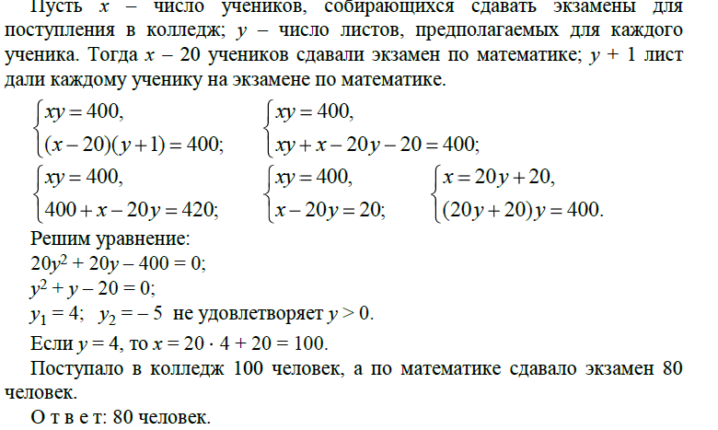
№ 7/20. Проверка Д/з

Slide 4

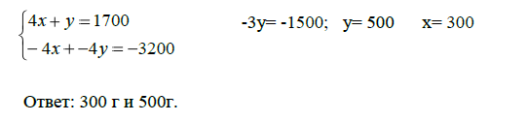
Задача №7.53
Вид данных | % содержание n | общая масса m | Масса вещества (соли) M
1 раствор | 40 | х | 0,4·x
2 раствор | 10 | у | 0,1·y
смесь | 21,25 | 800 | 0,4·x+0,1·y=800·0,2125
M
n= -------
m

Slide 5
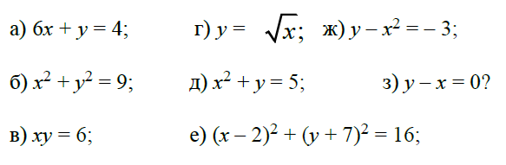
Что является графиком данных уравнений:
1. Гипербола в I и III координатной четверти
2.Окружность с центром (2;-7) и радиусом 4
3.Парабола с вершиной (0;-3)
4. Прямая , проходящая через (0;4),
5.Веточка параболы в I четверти
6. Окружность с центром (0;0) и радиусом 3
7.Парабола, с вершиной (0;5)
8. Прямая, проходящая через (1;1)
Ответ: 46157238

Slide 6


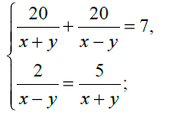

Определите рациональные методы решения систем уравнений
А) Б)
В) Г)

Slide 7
Графический метод (алгоритм)
Построить в одной системе координат график каждого уравнения.
Определить координаты точки пересечения.
Записать ответ: (х; у).

Slide 8
Метод подстановки (алгоритм)
Из какого-либо уравнения выразить одну переменную через другую.
Подставить полученное выражение для переменной в другое уравнение.
Решить полученное уравнение.
Подставить каждый из найденных значений переменной и вычислить значение второй переменной.
Записать ответ: (х; у).

Slide 9
Метод сложения (алгоритм)
Уравнять модули коэффициентов при какой-нибудь переменной
Сложить почленно уравнения системы
Составить новую систему: одно уравнение новое, другое - одно из старых
Решить новое уравнение и найти значение одной переменной
Подставить значение найденной переменной в старое уравнение и найти значение другой переменной
Записать ответ: (х; у).

Slide 10
Метод введения новой переменной (алгоритм)
Метод введения новых переменных применяется при решении систем двух уравнений с двумя переменными одним из следующих способов:
Вводится одна новая переменная только для одного уравнения системы;
Вводятся две новые переменные сразу для обоих уравнений.

Slide 11
Алгоритм решения задачи с помощью системы уравнений:
1.Обозначить неизвестные элементы переменными. (Желательно составить таблицу при анализе условий задачи);
2.Составить по условию задачи систему уравнений;
3.Определить метод решения системы уравнений;
4.Выбрать ответ, удовлетворяющий
условию задачи.

Slide 12
Ситуации | V скорость | t время | S путь
 | Производительность N | Время t | Объем работы А
 | Концентрация, % содержание n | общая масса m | Масса вещества (соли) M
 | Количество n | Цена p | Стоимость Покупки C
b
a= -------
c
S
V= -------
t
A
V= -------
t
M
n= -------
m
C
n= -------
p

Slide 13
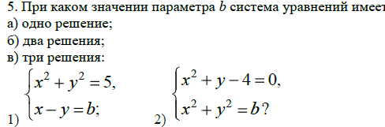

Slide 14
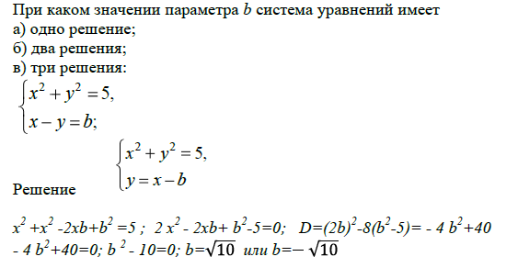


Slide 15
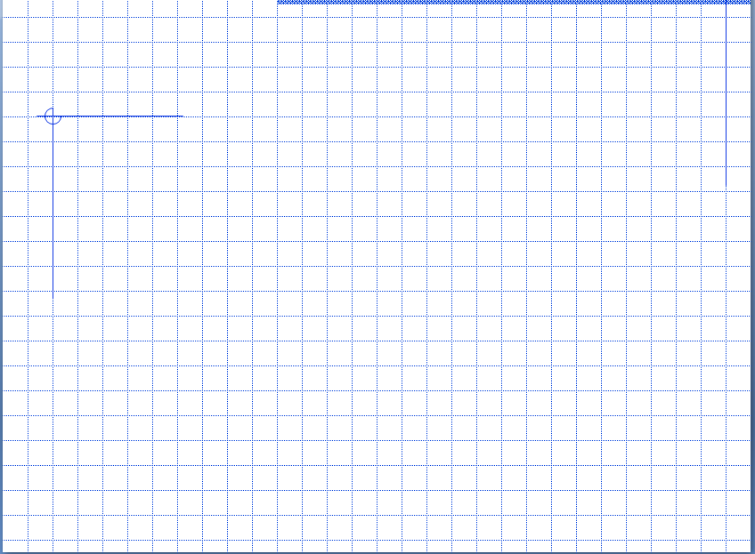
у
окружность с центром в начале координат и радиусом b
2
х
-2
2
-3
парабола
Ответ: b=2 и b > 4 --- 2 решения;
b=4 – 3 решения

Slide 16
Домашнее задание
№ 6.11 (б); № 6.8 (г); № 6.2 (а; г); № 5.34 (г).
Повторить решение данных заданий для подготовки к контрольной работе.
.

Slide 17
Рефлексия
1.Какую цель поставили?
2. Достигли ли вы этой цели?
3.Узнали ли вы что-нибудь нового?
4.Что запомнили?
5.Какую оценку поставили себе за урок?

